Slide 1
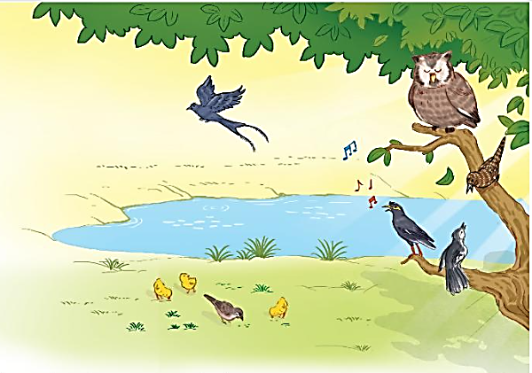
VÈ CHIM
BÀI 9
BÀI 9
Hãy kể tên các loài chim mà em biết

Slide 2


VÈ CHIM
BÀI 9
BÀI 9
TIẾT 1 – 2
ĐỌC

Slide 3

Thứ hai ngày 21 tháng 2 năm 2022
Đọc
Vè chim

Slide 4



VÈ CHIM
Tính hay mách lẻo
Thím khách trước nhà
Hay nhặt lân la
Là bà chim sẻ
Có tình có nghĩa
Là mẹ chim sâu
Giục hè đến mau
Là cô tu hú
Nhấp nhem buồn ngủ
Là bác cú mèo…
(Đồng dao)
Hay chạy lon xon
Là gà mới nở
Vừa đi vừa nhảy
Là em sáo xinh
Hay nói linh tinh
Là con liếu điếu
Hay nghịch hay tếu
Là cậu chìa vôi
Hay chao đớp mồi
Là chim chèo bẻo

Slide 5
VÈ CHIM
lon xon
Hay chạy lon xon
Là gà mới nở
Vừa đi vừa nhảy
Là em sáo xinh
Hay nói linh tinh
Là con liếu điếu
Hay nghịch hay tếu
Là cậu chìa vôi
Hay chao đớp mồi
Là chim chèo bẻo
: dáng chạy nhanh và
trông rất đáng yêu.
(Chạy) lon xon
tếu
: hành động, lời nói vui nhộn,
cố tình gây cười
liếu điếu
tếu
chèo bẻo

Slide 6
mách lẻo
Tính hay mách lẻo
Thím khách trước nhà
Hay nhặt lân la
Là bà chim sẻ
Có tình có nghĩa
Là mẹ chim sâu
Giục hè đến mau
Là cô tu hú
Nhấp nhem buồn ngủ
Là bác cú mèo…
(Đồng dao)
mách lẻo
: kể chuyện riêng của
người này cho người khác
lân la
(Nhặt) lân la
: nhặt loanh quanh
không đi xa
:(mắt) lúc nhắm lúc mở
Nhấp nhem
Nhấp nhem

Slide 7

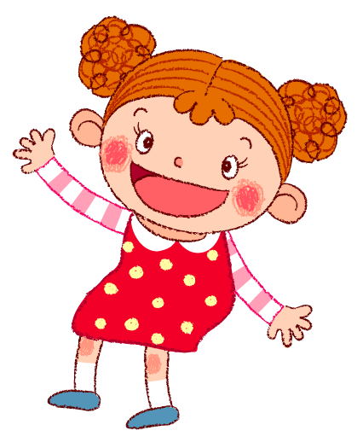
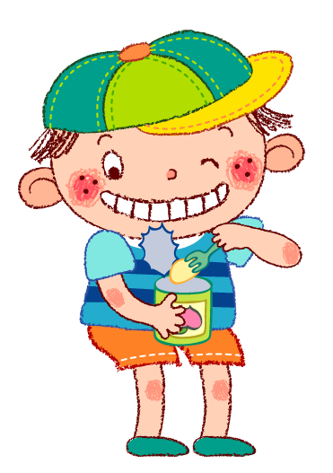

LUYỆN ĐỌC CÁ NHÂN

Slide 8
VÈ CHIM
Hay chạy lon xon
Là gà mới nở
Vừa đi vừa nhảy
Là em sáo xinh
Hay nói linh tinh
Là con liếu điếu
Hay nghịch hay tếu
Là cậu chìa vôi
Hay chao đớp mồi
Là chim chèo bẻo
Tính hay mách lẻo
Thím khách trước nhà
Hay nhặt lân la
Là bà chim sẻ
Có tình có nghĩa
Là mẹ chim sâu
Giục hè đến mau
Là cô tu hú
Nhấp nhem buồn ngủ
Là bác cú mèo…
(Đồng dao)

Slide 9
TRÒ CHƠI CỦA BỐ
Tìm hiểu bài

Slide 10

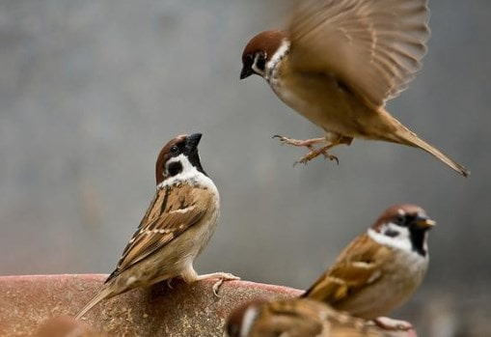
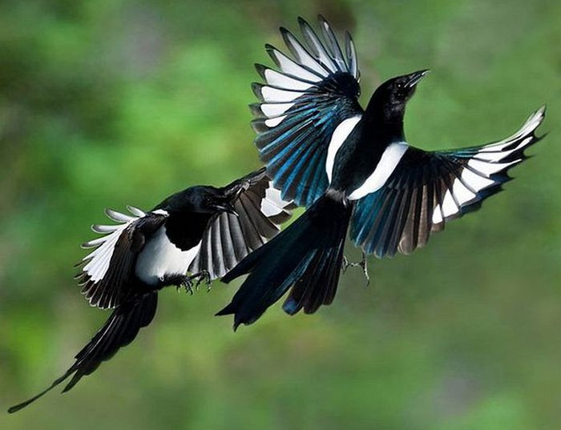

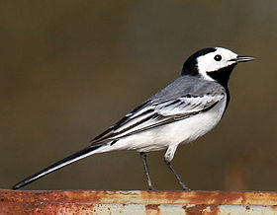
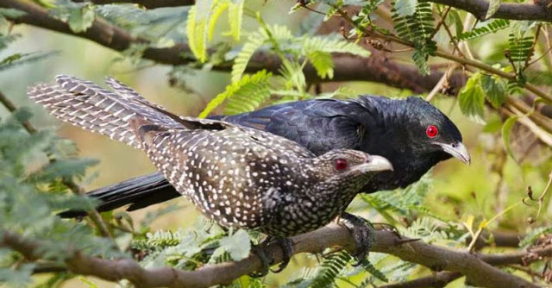
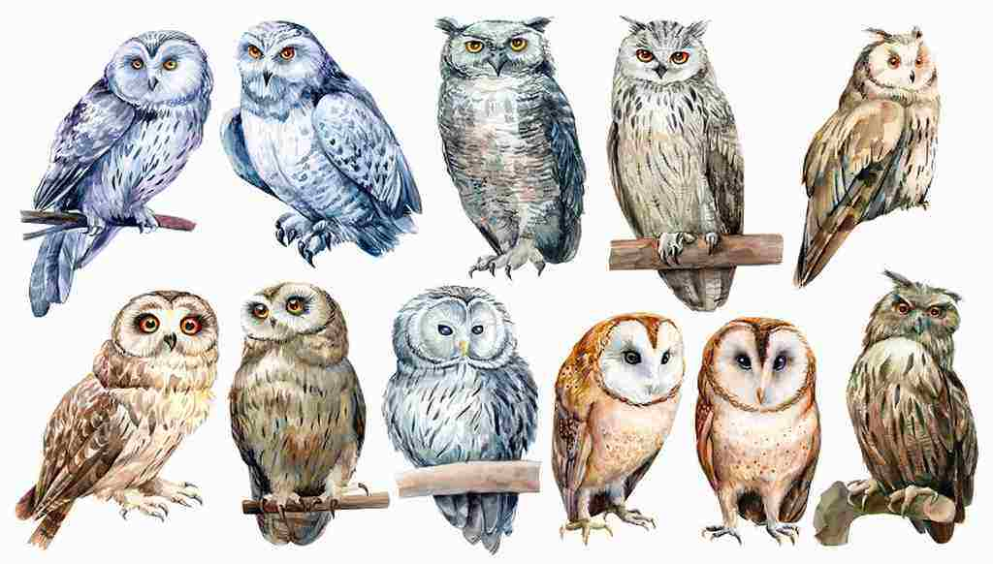
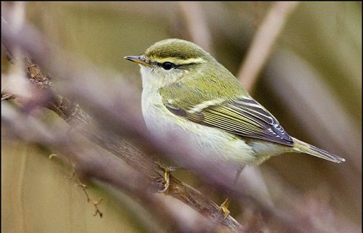
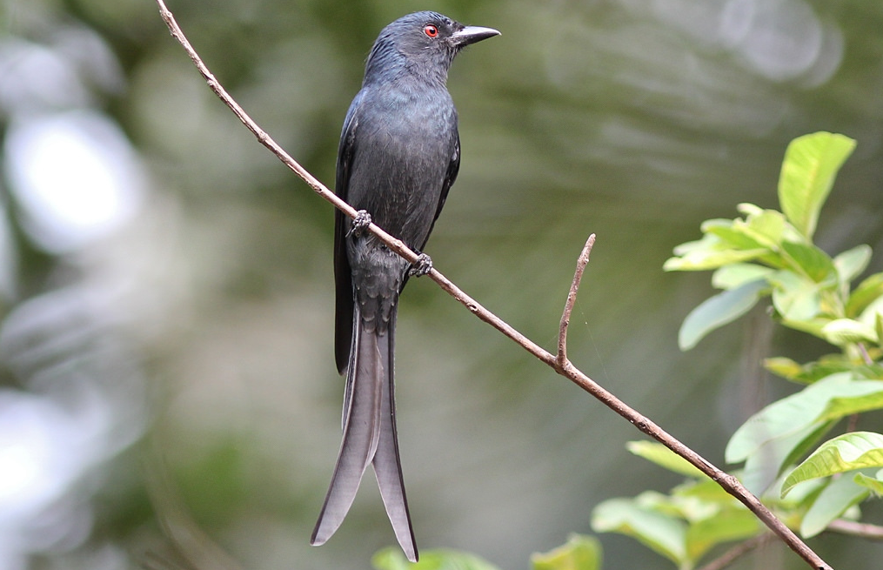
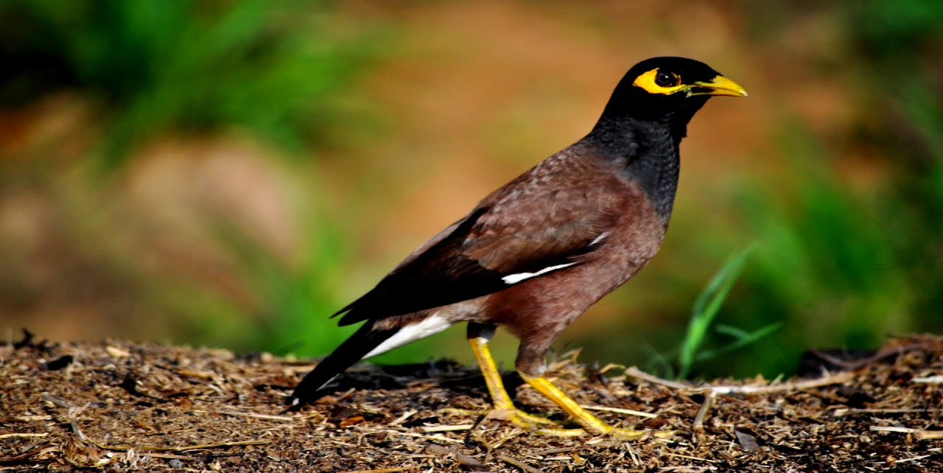

TRẢ LỜI CÂU HỎI
1. Tên các loài chim được nhắc đến trong bài:
gà, sáo, liếu điếu, chìa vôi, chèo bẻo, chim khách, sẻ, chim sâu, tu hú, cú mèo.

Slide 11
TRẢ LỜI CÂU HỎI
1. Tên các loài chim được nhắc đến trong bài:
gà, sáo, liếu điếu, chìa vôi, chèo bẻo, chim khách, sẻ, chim sâu, tu hú, cú mèo.
3. Tìm từ ngữ chỉ hoạt động của các loài chim trong bài vè
chạy, nở, đi, nhảy, nói, nghịch, đớp, mách lẻo, nhặt, lân la, giục, ngủ, đến

Slide 12
TRẢ LỜI CÂU HỎI
4. Dựa vào nội dung bài vè và hiểu biết của em, giới thiệu về một loài chim.
M: - Tên loài chim: sáo
- Đặc điểm: vừa đi vừa nhảy, hót hay

Slide 13
VÈ CHIM
Hay chạy lon xon
Là gà mới nở
Vừa đi vừa nhảy
Là em sáo xinh
Hay nói linh tinh
Là con liếu điếu
Hay nghịch hay tếu
Là cậu chìa vôi
Hay chao đớp mồi
Là chim chèo bẻo
Tính hay mách lẻo
Thím khách trước nhà
Hay nhặt lân la
Là bà chim sẻ
Có tình có nghĩa
Là mẹ chim sâu
Giục hè đến mau
Là cô tu hú
Nhấp nhem buồn ngủ
Là bác cú mèo…
(Đồng dao)

Slide 14
Học thuộc 8 dòng đầu
Hay chạy lon xon
Là gà mới nở
Vừa đi vừa nhảy
Là em sáo xinh
Hay nói linh tinh
Là con liếu điếu
Hay nghịch hay tếu
Là cậu chìa vôi

Slide 15
Học thuộc 8 dòng đầu
Hay chạy lon xon
Là gà mới nở
Vừa đi vừa nhảy
Là em sáo xinh
Hay nói linh tinh
Là con liếu điếu
Hay nghịch hay tếu
Là cậu chìa vôi

Slide 16
Học thuộc 8 dòng đầu
Hay chạy lon xon
Là gà mới nở
Vừa đi vừa nhảy
Là em sáo xinh
Hay nói linh tinh
Là con liếu điếu
Hay nghịch hay tếu
Là cậu chìa vôi

Slide 17
Luyện tập
1. Tìm những từ ngữ chỉ người được dùng để gọi các loài chim dưới đây:
bác cú mèo
em sáo xinh
cậu chìa vôi
cô tu hú
2. Đặt một câu với từ ngữ ở bài tập trên.
VD:
B
có đôi mắt rất tinh.
→ nêu đặc điểm
C
đang bay đi kiếm mồi.
→ nêu hành động

